Slide 1
Автобусами, поездами и самолетами: употребимость творительного падежа с названиями транспорта
Авторы: Евгения Лепихина(БКЛ222), Софья Кузнецова(БКЛ222)
проект посвящается tg-чату “ТВК222 Мудрая”

Slide 2
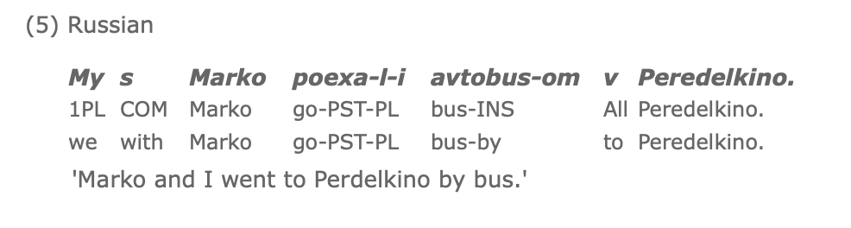
Выбор темы
Лейпцигские правила глоссирования

Slide 3
Собственно тема
Сравнение употреблений предложного и творительного падежей в конструкциях типа:
глагол движения + транспорт(тв./п. п.)
Глаголы:
добраться/добираться
ехать
доехать/доезжать
уехать/уезжать
вернуться/возвращаться
Транспорт:
автобус
трамвай
троллейбус
самолет
поезд

Slide 4
Гипотеза
Творительный падеж в этом значении употребляется сильно реже предложного
Раньше творительный падеж был более частотным, чем сейчас
Для разных видов транспорта частотность употребления творительного падежа различна (возможно есть зависимость от того, насколько часто тот или иной вид транспорта используется)

Slide 5
План работы и инструменты
Сбор данных об употреблении существительных в предложном и творительном падежах (например: в/на автобусе и автобусом)
Систематизация по хронологии и распределение по десятилетиям
Сведение таблиц, построение диаграмм
Анализ и формулирование выводов
Основной ресурс поиска употреблений — НКРЯ
Анализ полученных данных – в гугл-таблицах.

Slide 6
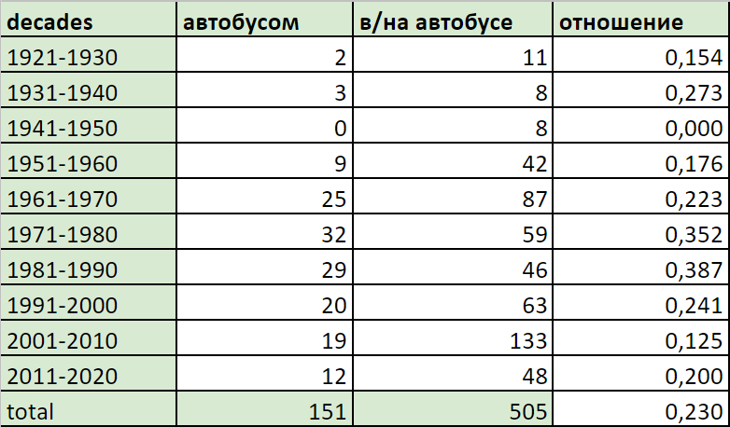
Результаты

Slide 7
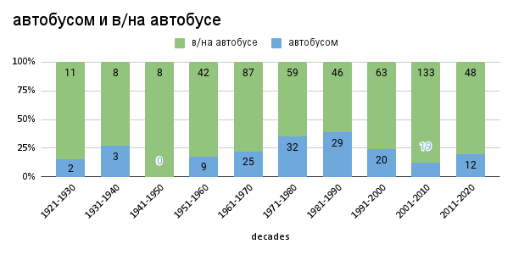
Результаты

Slide 8
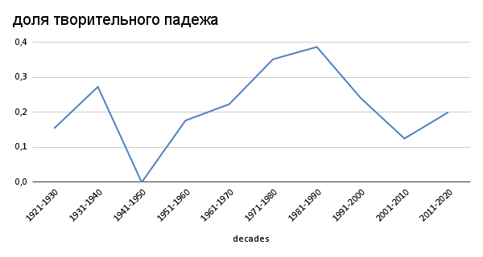
Результаты

Slide 9
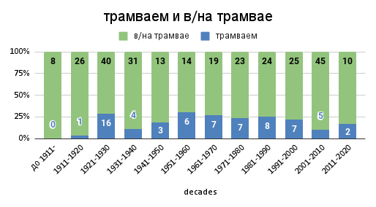
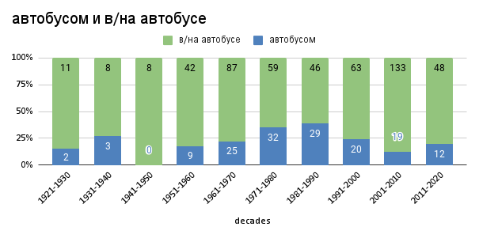
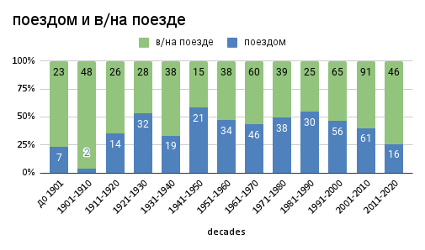
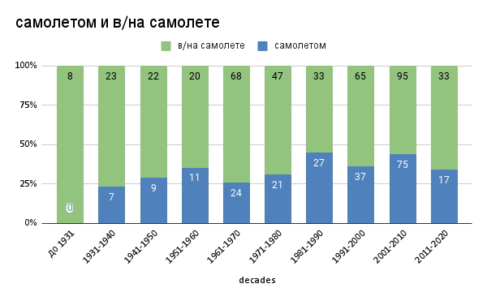
Результаты

Slide 10
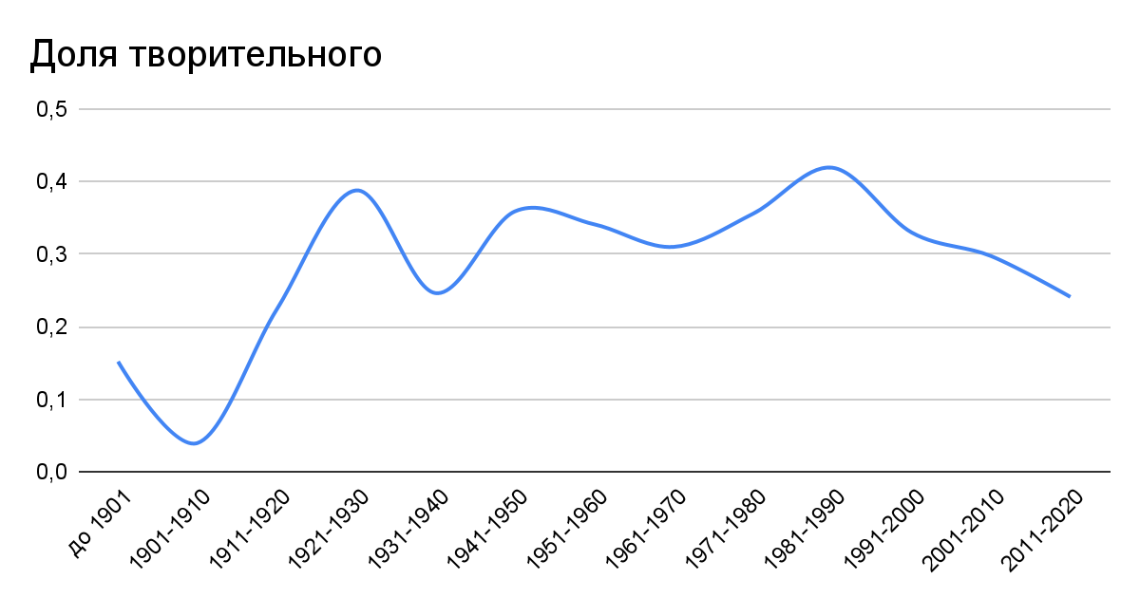
Результаты

Slide 11
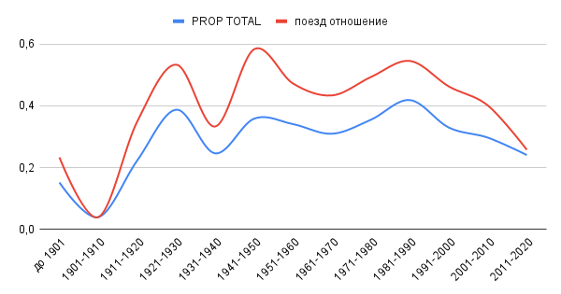
Результаты

Slide 12
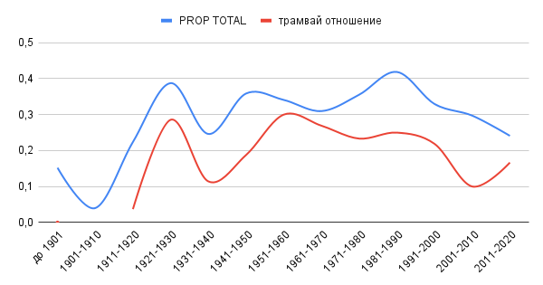
Результаты

Slide 13
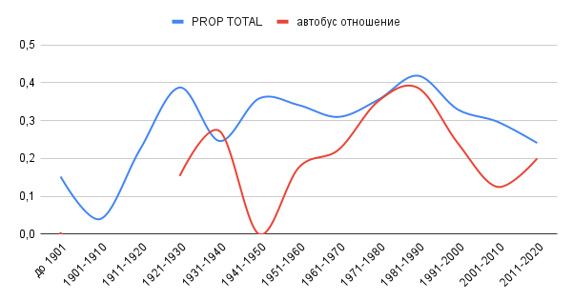
Результаты

Slide 14
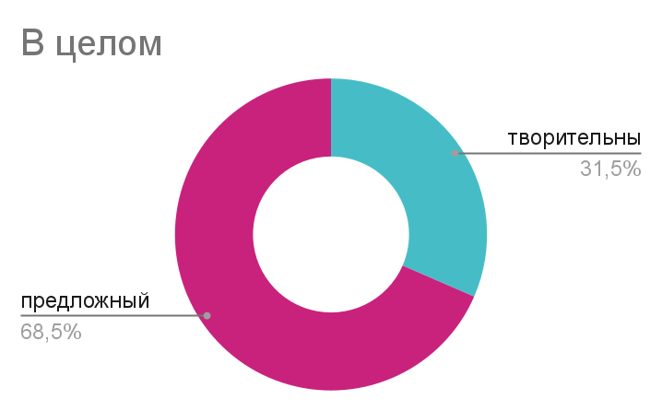
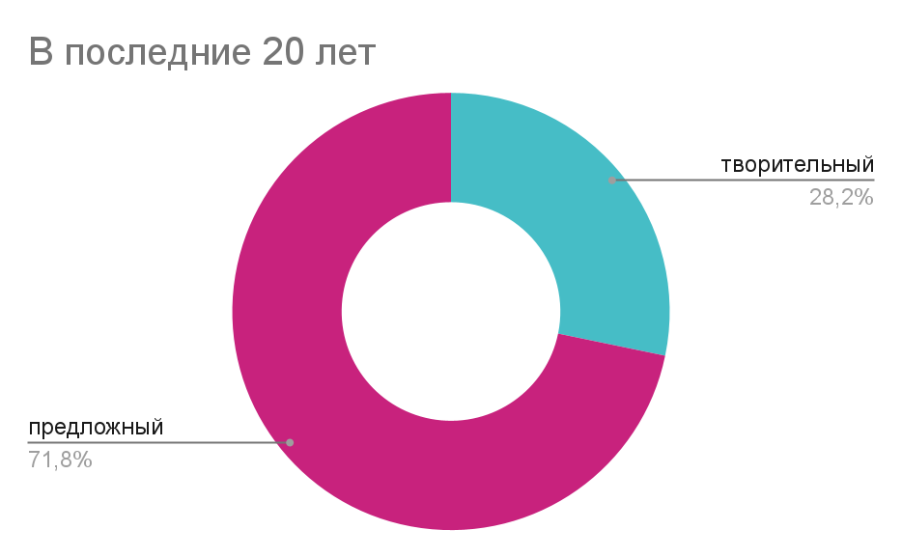
Выводы
Творительный падеж действительно употребляется значительно реже предложного

Slide 15
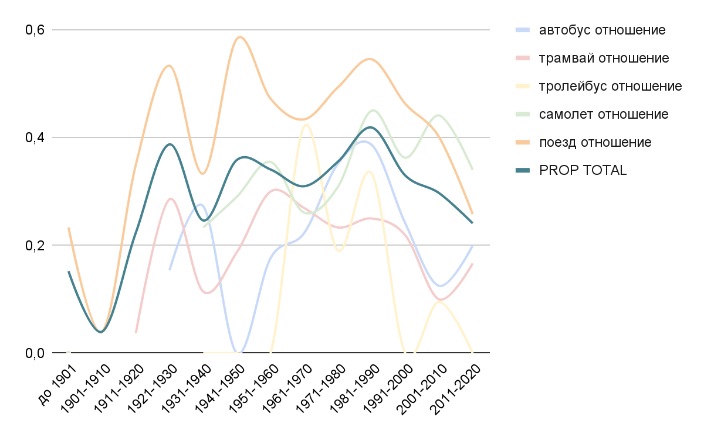
Выводы
Кривые частотности достаточно похожи(не считая троллейбус, у него слишком мало вхождений в корпус)
Однако в последние 20 лет наблюдаются 2 конкретные тенденции: автобусы-трамваи и поезда-самолеты

Slide 16
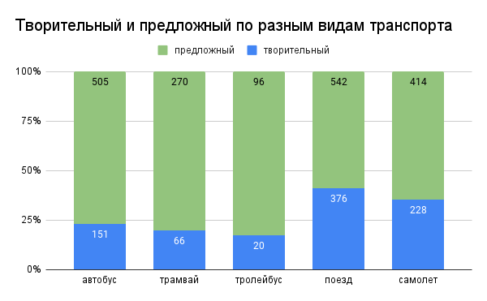
Выводы
Действительно, есть значительное сходство между автобусами, трамваями и троллейбусами. Возможно, это связано с тем, что ими пользуются регулярно.

Slide 17
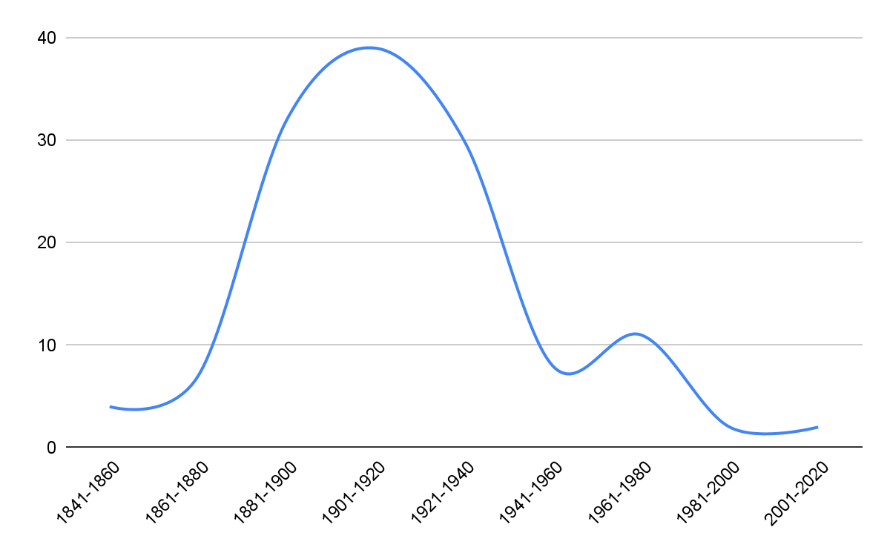
Еще интересности
Конструкция
“глагол движения + с поездом ”
(например: “Еду с утренним поездом” или “он вернется с последним поездом”) Довольно популярна до 30-х годов, составляет большую часть употреблений “поездом”

Slide 18
Заключение

